Slide 1
Tuková tkáň
OBEZITOLOGIE I – 2023

Slide 2
Osnova
vývoj tukové tkáně
struktura a funkce adipocytu
druhy tukové tkáně
funkce tukové tkáně
procesy v tukové tkáni (plasticita, browning)

Slide 3
Tuková tkáň
centrální role v regulaci energetické rovnováhy a homeostázy
metabolické, buněčné a endokrinní funkce
studium tukové tkáně, zvláště adipocytů, je základem pro porozumění metabolických abnormalit spojených s vývojem obezity
adipocyty se podílejí na řízení metabolismu lipidů
identifikují, řídí a posílají signály pro udržení energetické rovnováhy
koncepce adipocytu jako endokrinní a funkční buňky není dosud zcela pochopena
Notes:
http://www.arcmedres.com/article/S0188-4409(08)00225-7/fulltext

Slide 4
Funkce tukové tkáně
metabolismus lipidů včetně uložení TAG a uvolnění MK
katabolismus TAG za účelem uvolnění glycerolu a MK v rámci metabolismu glukózy
produkce adipokinů, které zahrnují hormony, cytokiny a další proteiny se specifickými biologickými funkcemi
významný vliv na fyziologické procesy, jako je vývoj a růst adipocytů, a energetickou homeostázu
další funkce: angiogeneze, adipogeneze, metabolismus steroidů, imunitní odpověď, tepelná izolace, ochrana vnitřních orgánů, atd.
Notes:
http://www.arcmedres.com/article/S0188-4409(08)00225-7/fulltext

Slide 5
Druhy tukové tkáně
dle rozdílů v buněčné struktuře, barvě, lokalizaci, vaskularizaci a funkci:

Slide 6
Druhy tukové tkáně
dle rozdílů v buněčné struktuře, barvě, lokalizaci, vaskularizaci a funkci:
  bílá tuková tkáň - WAT (white adipose tissue)
  hnědá tuková tkáň - BAT (brown adipose tissue)
  (béžová tuková tkáň)
  růžová tuková tkáň

Slide 7
Adipocyt
WAT
BAT
jedna lipidová kapka, která zabírá 90 % objemu buňky
jádro stlačeno na okraj buněk
cytoplazma tvoří tenký okraj
mitochondrie
    malé, protáhlé
    krátké, náhodně uspořádané kristy
unilokulární adipocyty
menší buňky
cytoplazma obsahuje několik lipidových kapek
kruhovité jádro
mitochondrie
    četné, velké
    laminární kristy
    obsahují UCP-1
multilokulární adipocyty

Slide 8
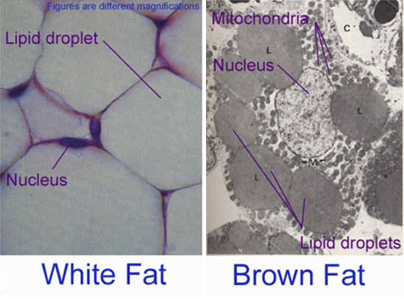
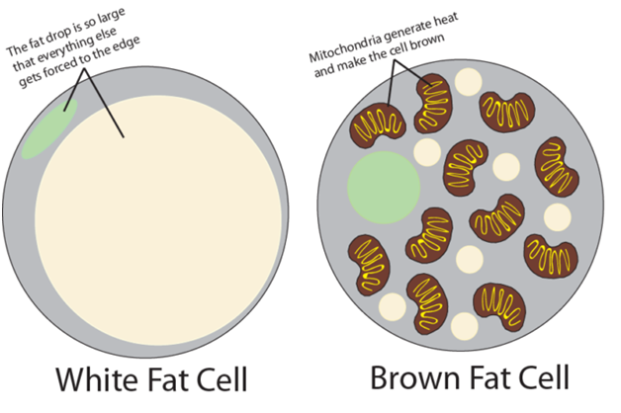
Bílý a hnědý adipocyt

Slide 9
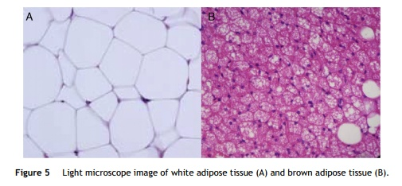
Notes:
https://ac.els-cdn.com/S2173509314000336/1-s2.0-S2173509314000336-main.pdf?_tid=d17cdc38-1877-11e8-bfd2-00000aacb361&acdnat=1519376533_d8c447220308bfe732647fbe3125d81c

Slide 10
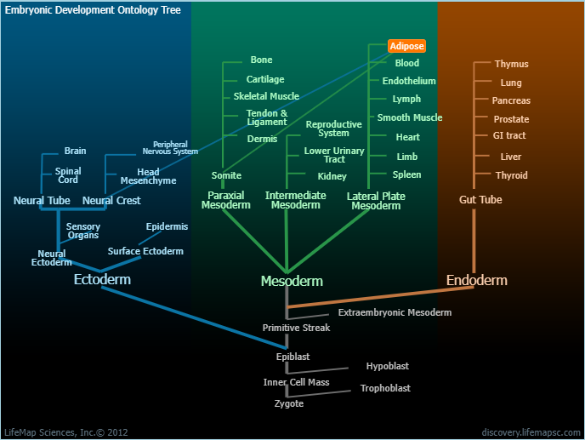
Původ adipocytů
Ne zcela jednoznačně pochopený
Původ pravděpodobně z mezenchymálních kmenových buněk X adipocyty v oblasti hlavy a krku spíše z neuroektodermu
Více řad prekurzorových buněk - možný podíl na rozdílných vlastnostech jednotlivých tukových dep
Využití tuku jako zásobního zdroje energie je univerzální vlastností většiny živočichů, vývoj adipocytů a specializované tukové tkáně je však specifický až pro obratlovce.

Slide 11
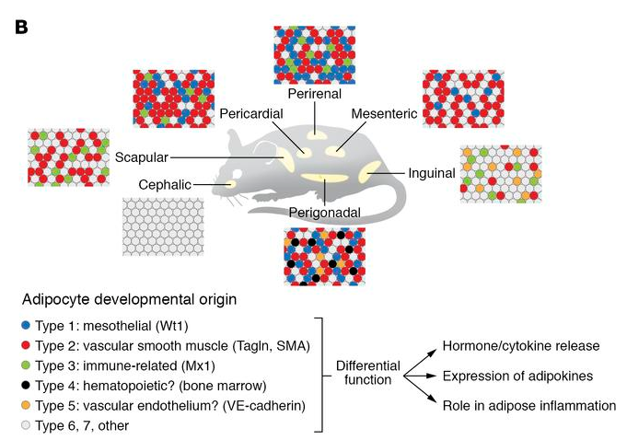
Tukové kmenové buňky
(Adipose progenitor cells - APCs)
značná heterogenita mezi různými adipózními depy
APCs izolované z jediného depa VWAT nejsou homogenní populací
popsány rozdíly v genové expresi pro geny zapojené do angiogeneze mezi subkutánními a viscerálními zásobami tukové tkáně
rozdíly v přítomných APCs mohou mít vliv na chování tukové tkáně při obezitě

Slide 12
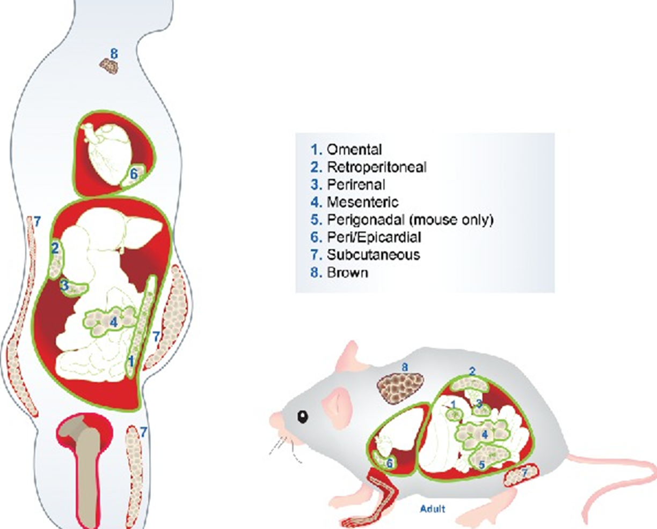
Tukové kmenové buňky
Z vývojového i funkčního pohledu tak lze na jednotlivá tuková depa pohlížet jako jednotlivé “mini orgány”
Lze u nich sledovat odlišné vývojové načasování, odlišné složení z pohledu přítomných buněk i funkční rozdíly
Jisté rozdíly v tukové tkáni mezi člověkem a myšími modely a využívání několika specifických buněčných linií znesnadňuje přesné pochopení mechanismů adipogeneze

Slide 13
Adipogeneze
preadipocyt → stimulace → zralý adipocyt
vysoce uspořádaný proces, který je zahájen během vývoje plodu a pokračuje po celý život
hormonální aktivita a transkripční faktory ovlivňují diferenciaci z preadipocytů na adipocyty
jaderný hormonální receptor PPARγ
  ústředním regulátorem adipogeneze
  hraje dominantní roli ve vývoji tukové tkáně
  více exprimován u mladších, než u starších lidí
k diferenciaci dochází spuštěním kaskády transkripčních dějů, která vrcholí expresí aktivovaného PPARγ a CCAAT/enhancer binding proteinu-a (C/EBP-a)
Notes:
http://www.arcmedres.com/article/S0188-4409(08)00225-7/fulltext#sec2
https://www.ncbi.nlm.nih.gov/pubmed/23834768
PPAR a regulace transkripce:
https://youtu.be/BPstJ2eHhYU

Slide 14
Adipogeneze II.
4 fáze, které jsou charakterizovány různým buněčným složením a stavem diferenciace
Zastavení proliferace
  příprava preadipocytu v přeměnu na adipocyt
Klonální expanze
  indukovaná hormonálními signály a reprezentovaná několika mitotickými děleními určenými k synchronizaci buněčného cyklu
Časná diferenciace
  buněčné dělení zastaveno, charakteristické adipocytární geny se začínají projevovat, začíná akumulace lipidů
Terminální diferenciace
  indukce transkripce genů typických pro zralé adipocyty
Notes:
https://pdfs.semanticscholar.org/99b5/3b12271535a93b861671974c6104eb31e3a5.pdf

Slide 15
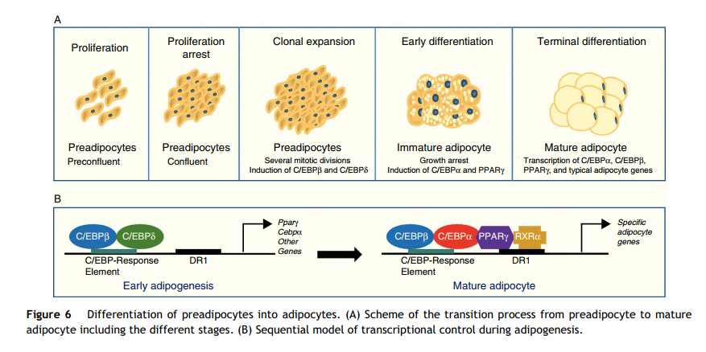
Notes:
https://pdfs.semanticscholar.org/99b5/3b12271535a93b861671974c6104eb31e3a5.pdf

Slide 16
Vývojové načasování adipogeneze
u lidí je vývoj tukové tkáně zahájen během druhého trimestru
liší se dle jednotlivých druhů a dle anatomického umístění
v průběhu třetího trimestru lze identifikovat jednotlivá budoucí tuková depa, vyvíjí se však odlišnou rychlostí (funkční rozdíly)
BAT se vyvíjí dříve než WAT a lze jej snadno detekovat při narození u většiny savců
subkutánní tuková tkáň se obvykle vyvíjí dříve než abdominální tuková tkáň
ve stadiích růstu se adipozita zvyšuje hlavně prostřednictvím hyperplazie
schopnost diferenciace preadipocytů v dospělosti postupně klesá
je však zachovaná schopnost obnovy adipocytů
další zvyšování adipozity na základě hypertrofie?

Slide 17
Počet adipocytů
objem tukové tkáně u dospělých je dán zvýšením velikosti adipocytů (hypertrofie) a zvýšením počtu adipocytů (hyperplazie)
  objem reflektuje rovnováhu v lipidovém metabolismu
  počet reflektuje rovnováhu mezi proliferací preadipocytů, diferenciací a apoptózou → liší se v závislosti na lokalizaci tkáně
Aktuální teorie:
  Fetální adipogeneze a adipogeneze v dospělosti se zřejmě účastní odlišné populace prekurzorových buněk s odlišnými regulačními mechanismy
  Pravděpodobně souvisí s často udávanou informací o fixaci počtu adipocytů v dětství a spíše konstantním počtem v dospělosti (ne zcela jednoznačné)
  Význam fetálního vývoje a raného dětství - nedostatečný i nadbytečný příjem energie vede k vyššímu riziku obezity a metabolických komplikací v dospělosti
  Adipogeneze v dospělosti zachována minimálně v podobě celoživotní obnovy adipocytů - poločas náhrady adipocytů u člověka je přibližně 6 měsíců
  V rámci stárnutí se však adipogeneze významně zpomaluje
Notes:
https://ac.els-cdn.com/S2173509314000336/1-s2.0-S2173509314000336-main.pdf?_tid=d17cdc38-1877-11e8-bfd2-00000aacb361&acdnat=1519376533_d8c447220308bfe732647fbe3125d81c
https://www.sciencedirect.com/science/article/pii/S0925443913001658

Slide 18
Počet adipocytů
I přes rozdíly v adipogenezi v dospělosti a velký význam raného vývoje je důležité nevnímat tukovou tkáň v dospělosti jako zcela inertní
Adipogeneze je do značné míry i vyvolatelná - thiazolidindiony (TZD)
  Mechanismus účinku spočívá v aktivaci PPAR receptorů (PPAR agonista)
  Podpora adipogeneze a maturace adipocytů - sekvestrace mastných kyselin z krevního řečiště a snižování inzulinové rezistence
  Viz dále
Dospělé adipocyty jsou navíc schopné zpětné dediferenciace na preadipocyty či až prekurzorové buňky v souvislosti s hojením ran či indukcí laktace
Při úspěšném snižování hmotnosti u obézních jedinců však neproběhla měřitelná dediferenciace
Notes:
https://www.nature.com/articles/s41580-018-0093-z#Sec4

Slide 19
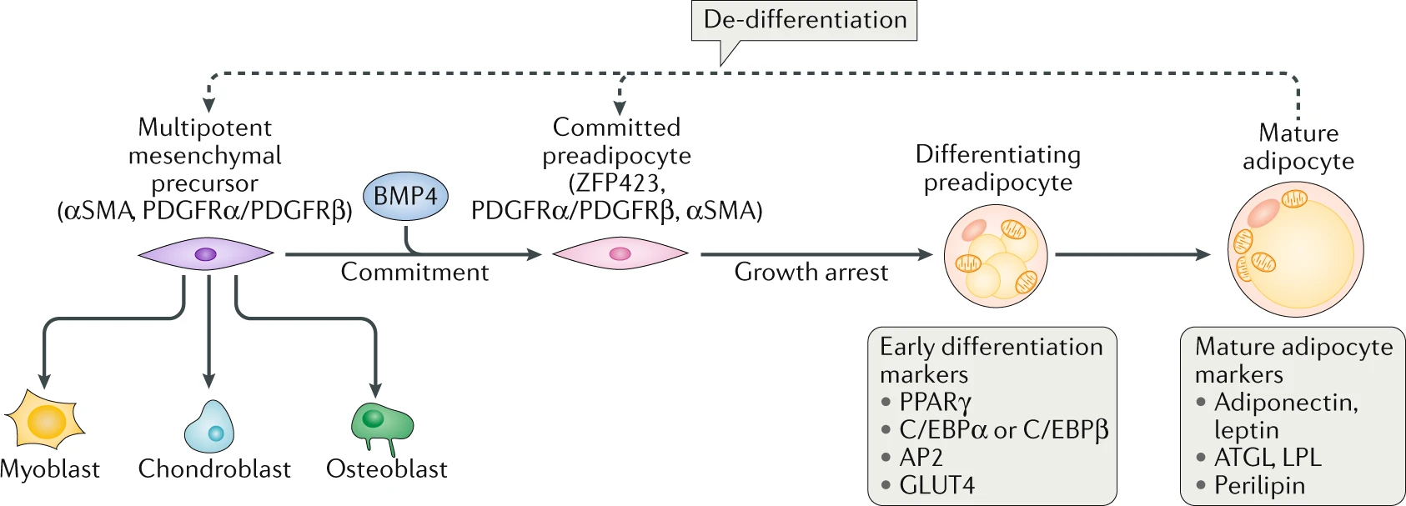
Notes:
https://www.nature.com/articles/s41580-018-0093-z#Sec4

Slide 20
Bílá tuková tkáň (WAT)
pouze třetina WAT tvořena adipocyty, zbytek tvoří fibroblasty, makrofágy (a jiné leukocyty), stromální buňky, preadipocyty,...
rozdíly v přítomných buňkách závisí na anatomické lokalizaci WAT
zvýšená velikost adipocytů, přítomnost většího množství a specifických druhů lymfocytů, infiltrace makrofágy a další změny úzce souvisí s rozvojem metabolického syndromu
hlavní zásobárna energie, izolace a mechanická ochrana orgánů, endokrinní funkce
menší inervace a vaskularizace než BAT
Notes:
https://www.sciencedirect.com/science/article/pii/S0188440908002257?via%3Dihub

Slide 21
Druhy WAT I.
subkutánní (SWAT)
  podkožní tuk
  za normálních okolností cca 80 % z celkového množství
  zodpovědný za odlišné tělesné složení mužů a žen
  ochranný charakter
  přispívá k regulaci teploty a k tepelné izolaci → na indukci se zřejmě podílí expozice chladu
  nižší obrat lipidů a vylučování volných mastných kyselin
  nižší míra hyperplazie v porovnání s VWAT
  vyšší produkce adiponektinu
  hýždě, stehna, břicho, dlaně, chodidla
Notes:
https://www.ncbi.nlm.nih.gov/pmc/articles/PMC5638386/

Slide 22
Druhy WAT II.
viscerální (VWAT)
  distribuován v tělní dutině kolem orgánů
  za normálních okolností do 20 %
  vyplňuje prostor mezi orgány a udržuje je v odpovídající poloze
  největší ložiska se nacházejí kolem omenta, mesenteriia, retroperitoneální oblast,
  perikardiální, perivaskulární nebo periarteriální, periartikulární, retroorbitální, intramuskulární, atd.
  nadbytečný VWAT je spojen s insulinovou rezistencí a metabolickými onemocněními a patologickými stavy spojenými s obezitou
  vyšší obrat adpipocytů, míra lipolýzy a uvolňování FFA
  vyšší míra uvolňování některých adipokinů
Notes:
https://www.jci.org/articles/view/129187

Slide 23
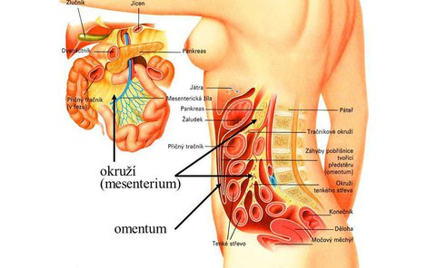
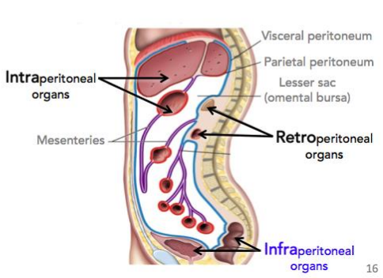

Slide 24
Distribuce WAT
rozložení WAT se mění s věkem
genetické faktory
zvyšování intraabdominálního tuku a snižování podkožního tuku (i u osob se stabilní hmotností a BMI)
ženy: vyšší tělesná akumulace v oblasti hýždí a stehen (gynoidní typ)
  gluteální adipocyty jsou větší u žen než u mužů
muži mají vyšší tělesnou akumulaci v horní části těla (androidní typ)
  vyšší riziko metabolických komplikací
  viscerální adipocyty (mesenteriální a omentální) jsou větší u mužů
množství viscerálního tuku má prokazatelnou spojitost s inzulinovou rezistencí
  pokud se snížilo množství viscerálního tuku (nikoliv podkožního), tak se IR zlepšila
  nicméně to neznamená, že subkutánní tuková tkáň nepřispívá k metabolickým abnormalitám, když dochází k nárůstu tělesné hmotnosti
Notes:
https://www.sciencedirect.com/science/article/pii/S2173509314000336
http://www.arcmedres.com/article/S0188-4409(08)00225-7/fulltext

Slide 25
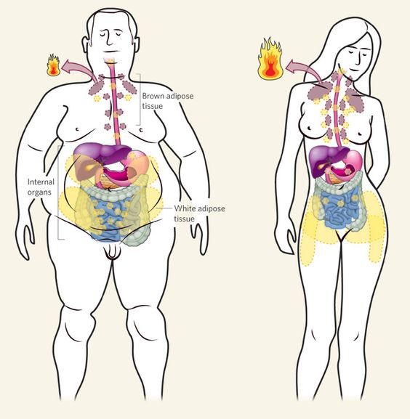

Slide 26
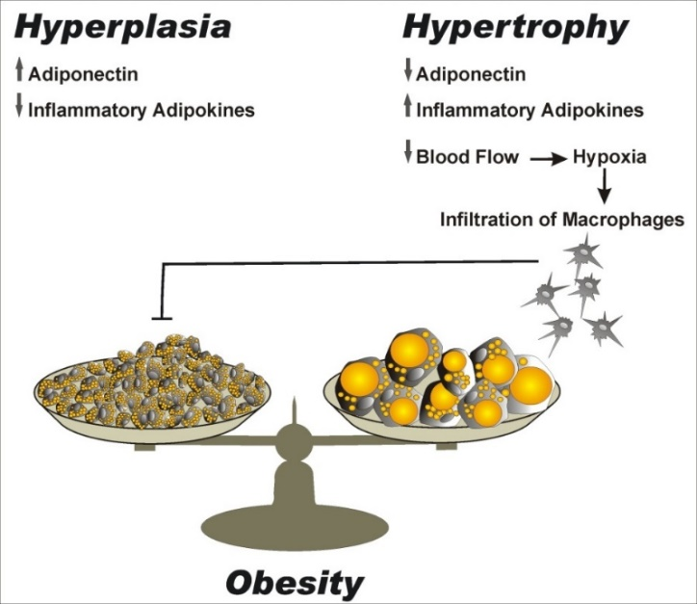
Tuková tkáň při obezitě I.
Obecná definice obezity vychází z "nadměrného ukládání tělesného tuku" - význam spočívá spíše v metabolických změnách
Hyperplázie (zmnožení adipocytů) i hypertrofie (akumulace lipidů a nárůst velikosti adipocytů) jsou v obou případech zcela fyziologické metody akumulace tuku, jejichž podíl na akumulaci se liší v závislosti na jedinci a anatomické lokalizaci tukové tkáně
Při nadměrné akumulaci tuku však hypetrofie vede k dosažení terminální velikosti adipocytu a selhání jeho funkce
Na metabolických abnormalitách při obezitě se tak zřejmě podílí:
  narušena rovnováha v řízení metabolismu lipidů (lipolýza, lipogeneze)
  narušení transkripční regulace klíčových faktorů řídících adipogenezi
  nedostatečná citlivost na vnější signály, selhání procesu přenosu signálu
Notes:
Zdroj obr.: https://www.intechopen.com/source/html/41436/media/image1.jpeg

Slide 27
Tuková tkáň při obezitě II.
Nárůst tukové tkáně a hromadění v organismu není prosté zmnožení buněk
Pro dobrou funkci je potřeba bohaté cévní zásobení (neoangiogeneze) → prorůstání cév pro zásobování buněk
Nadměrná hypetrofie vede k nedostatečné perfuzi tukové tkáně kyslíkem a selhání angiogeneze
Tuková tkáň při pokročilé obezitě je hypoxická, infiltrovaná buňkami imunitního systému (monocyty, makrofágy, neutrofily,… - až 40 % buněčné frakce tukové tkáně při pokročilé obezitě)
Chemoatraktivní působky buněk imunitního systému podporují další infiltraci – pozitivní zpětná vazba
Prohlubující se zánět dále prohlubuje dysfunkci tukové tkáně, včetně změn v genové expresi

Slide 28
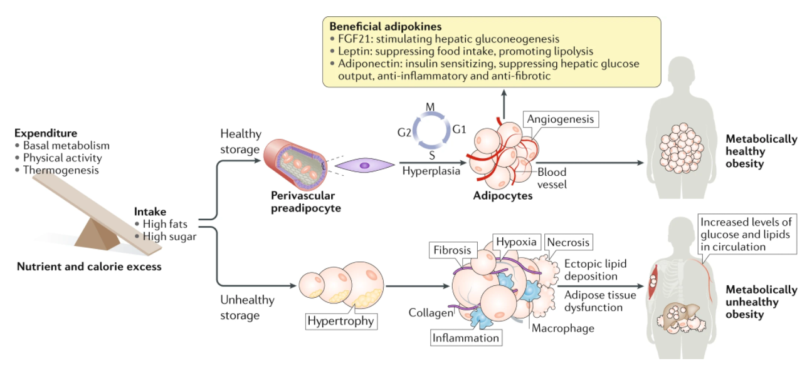
Notes:
https://www.nature.com/articles/s41580-018-0093-z

Slide 29
Makrofágy
intenzivní výzkum – ovlivnění metabolických a endokrinních funkcí
klasicky aktivované makrofágy M1 – prozánětlivé a imunitní funkce
alternativně aktivované M2 – protizánětlivá odpověď
předpoklad trofického vlivu na vývoj tukové tkáně → makrofágy jsou hlavním zdrojem faktorů ovlivňujících angiogenezi a mohou nepřímo zprostředkovat expanzi tukové tkáně
Makrofágy při obezitě:
  zánětlivé makrofágy M1 se hromadí v tukové tkáni během obezity a tím podporují inzulínovou rezistenci (podle novějších výzkumů specifická skupina „metabolicky aktivních M1“ se specifickým prozánětlivým profilem)
  alternativní aktivací M2 se zachovává citlivost na inzulín prostřednictvím mechanismu závislého na PPAR
Notes:
https://www.ncbi.nlm.nih.gov/pmc/articles/PMC4435780/
https://portlandpress.com/clinsci/article/135/6/731/228093/The-complex-role-of-adipokines-in-obesity

Slide 30
Makrofágy při obezitě
hypertrofie tukových buněk vede k postupné fibrotizaci, hypoxii, zánětu a apoptóze adipocytů kritické velikosti, ale i nekrotickým změnám
odumřelé adipocyty jsou obklopeny a postupně je odstraňovány makrofágy
struktury odstraňování adipocytů se často nazývají „korunkovité struktury“ (crown-like structures)
tvorba těchto CLS vyvolává lokální zánětlivou odpověď → zhoršuje fungování blízkých adipocytů, infiltrace dalších buněk imunitního systému
zánět narušuje rovnováhu mezi skladováním a mobilizací MK a přispívá k produkci lipidových mediátorů, které narušují signalizaci inzulínu
fibróza tukových buněk podporuje zánětlivé reakce a zvyšuje rezistenci na inzulín v tukové tkáni
Notes:
https://doi.org/10.1007/978-3-319-48382-5_9

Slide 31
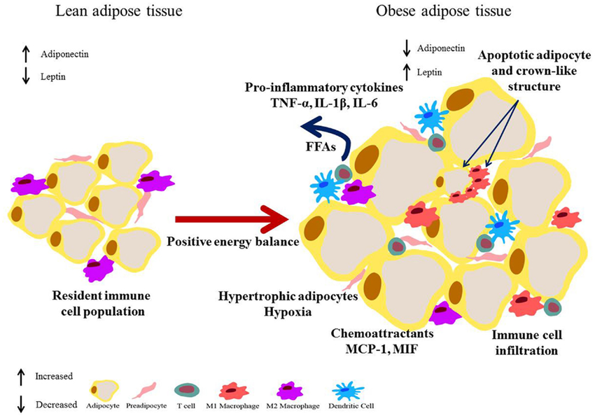
Notes:
Zdroj obr.: https://www.researchgate.net/profile/Helen_Roche/publication/236910137/figure/fig3/AS:271957933424646@1441851232601/Obese-adipose-tissue-expansion-resultant-inflammation-and-metabolic-dysregulation-E.png

Slide 32
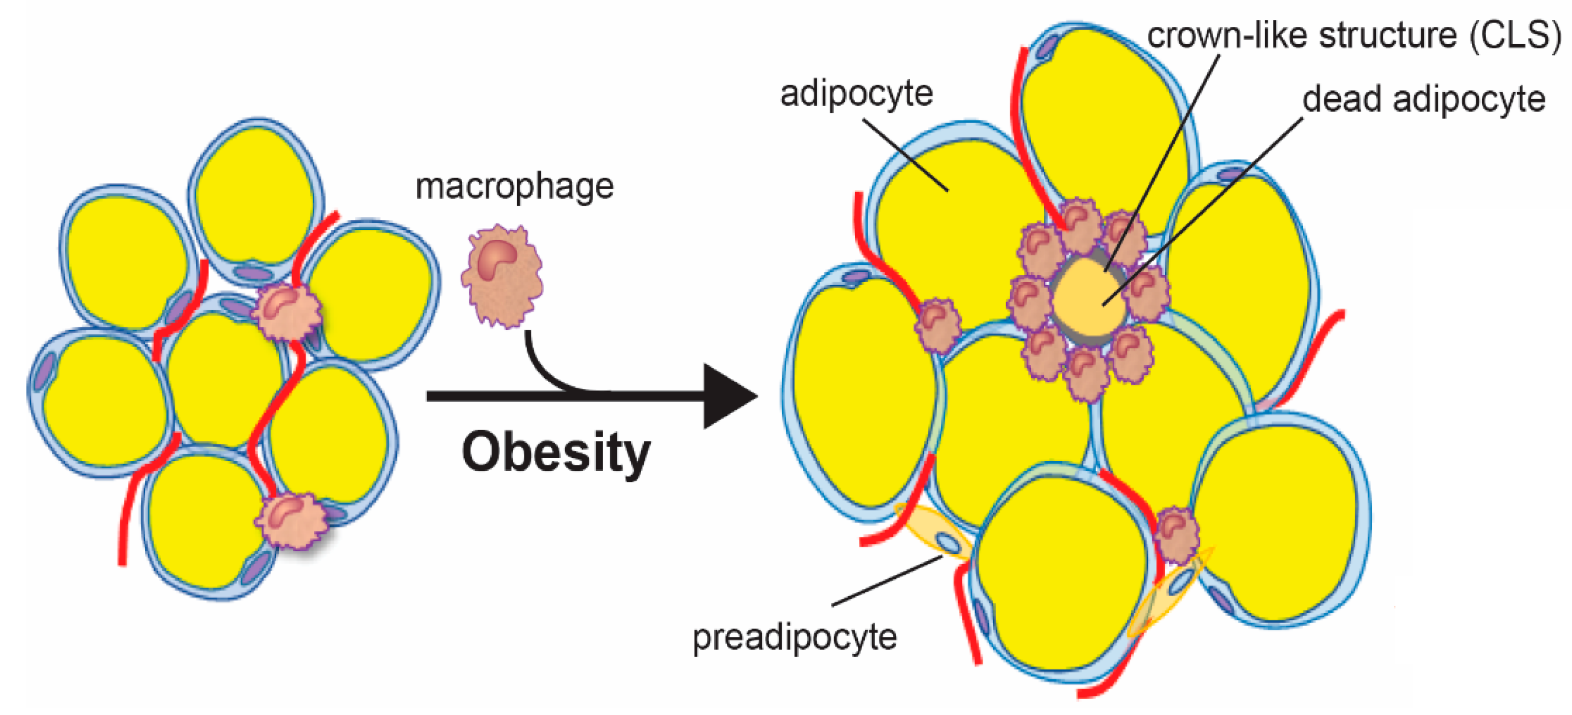
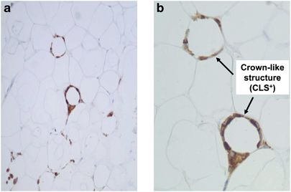
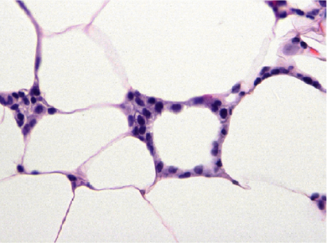
Notes:
https://meyercancer.weill.cornell.edu/news/2015-10-22/skinny-fat-breast-cancer-and-obesity
https://www.mdpi.com/2072-6694/12/6/1686/htm

Slide 33
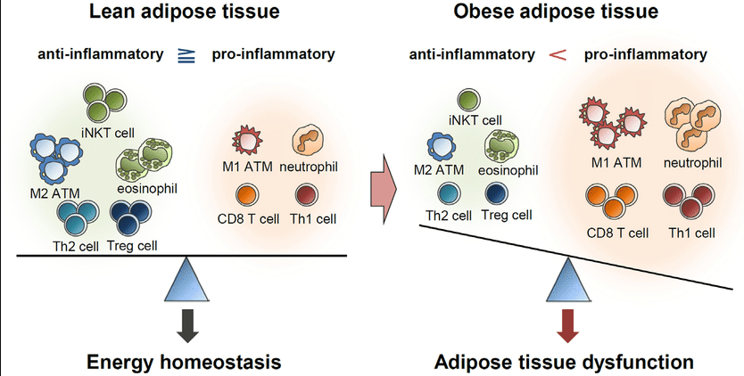
Imunitní odpověď tukové tkáně
Notes:
Zdroj: https://www.researchgate.net/figure/Balance-of-immune-responses-in-the-regulation-of-adipose-tissue-function-Lean-adipose_fig3_301280725
Lean tuková tkáň nese různé protizánětlivé imunitní buňky, jako jsou eozinofily, makrofágy M2, Th2 buňky, iNKT buňky a buňky Treg. Tyto imunitní buňky pomáhají udržovat citlivost na inzulín a uchovávají energii ve formě TAG.
U obézních je počet prozánětlivých imunitních buněk, včetně neutrofilů, makrofágů M1, žírných buněk, buněk Th1 a CD8 T buněk, značně zvýšený. Současně snížený počet protizánětlivých imunitních buněk zrychluje prozánětlivou odezvu a dysfunkci tukového tkáně.
https://doi.org/10.1016/j.coph.2017.08.006

Slide 34
Tuková tkáň při obezitě III.
obézní jedinci mají více adipocytů než štíhlí jedinci → hyperplazie musí hrát roli v expanzi WAT během obezity
experimenty na myších:
  vysokotučná strava → výrazný nárůst tvorby nových adipocytů v perigonadálním VWAT, ale ne ve SWAT
  viscerální depot expanduje hyperplasií, zatímco subkutánní depot ne
  (spojeno s výsledky in vivo, které prokázaly zvýšení proliferace viscerálních prekurzorových buněk adipocytů)
protichůdné studie: při vysokotučném krmení přispívá hyperplázie k expanzi SWAT více než k expanzi VWAT
faktory ovlivňující expanzi WAT: věk, kmen a pohlaví myší, metody používané k hodnocení adipogeneze, atd..
u samců myší je adipogeneze zvýšena u VWAT (při vysokotučné potravě), ale nikoli u SWAT
u samic myší je adipogeneze zvýšena v depotech SWAT a VWAT (při vysokotučné potravě)
důsledek vlivu pohlavních hormonů na adipogenezi – muži mají častěji „androidní obezitu“, ženy „gynoidní“ – spíše subkutánní tuk - po menopauze dochází ke změně distribuce ve prospěch viscerálního tuku
Notes:
https://www.ncbi.nlm.nih.gov/pmc/articles/PMC5638386/

Slide 35
Tuková tkáň při obezitě IV.
Odlišná schopnost SWAT expandovat hyperplázií má velmi pravděpodobně značný vliv na metabolické komplikace obezity ("nezdravá" androidní obezita)
Minimální schopnost hyperplázie SWAT na myšších modelech je pravděpodobně dána využíváním linií selektovaných pro sledování metabolických komplikací a IR
Za normálních okolností lze předpokládat hyperplastické zmnožení SWAT jako metabolicky protektivní adaptaci na zvýšený příjem energie - stejný princip jako TZD, jejichž užívání vede ke zmnožení SWAT u diabetiků, avšak současně snížení rizika metabolických komplikací
Na metabolickém riziku vycházejícím z obezity se tak zřejmě podílí řada faktorů sovisejících s adipogenezí, zejména ve SWAT - pohlaví, genetika, buněčná signalizace,.. (+ prostředí?)

Slide 36
Inzulinová rezistence I.
Tento závěr podporuje také pozorování metabolických komplikací u pacientů s lipodystrofií (vrozená částečná nebo úplná ztráta adipogeneze)
Neschopnost ukládat lipidy a jejich ektopická akumulace a lipotoxicita v periferních tkáních vede ke klinickému obrazu inzulinové rezistence obdobnému k DM 2. typu
Některé studie tak nahlíží na obezitu jako "relativní lipodystrofii" - neschopnost adipogeneze v SWAT v době nadměrného příjmu energie vedoucí k neschopnosti využít energetické substráty a patologické remodelaci tukové tkáně a metabolickým komplikacím

Slide 37
Inzulinová rezistence II.
Lokální záněť a dysfunkce hypertrofických adipocytů vede ke vzniku IR v tukové tkáni
Neschopnost ukládat další MK a glukózu a poruchy metabolismu tuků v adipocytu – dyslipidémie a ektopická akumulace tuků až lipotoxicita v dalších tkáních (játra, sval, slinivka, srdce – vznik IR v těchto tkáních, funkční změny, apoptóza) – projeví se jako klinický obraz metabolického syndromu (viz další přednášky)
Existuje řada teorií o lipotoxicitou vyvolané IR (volné mastné kyseliny – FFA, diacylglyeroly, ceramidy) základní myšlenkou je však vždy absolutní či relativní nadbytek a „spillover“ energetických substrátů
Další podíl na vzniku IR také chronický zánět, adipokiny,…
Rozdíly v adipogenezi tak pravděpodobně vysvětlují i „metabolicky zdravou“ periferní obezitu a její přechodný charakter, stejně jako IR a metabolická onemocnění bez přítomnosti významné obezity
Notes:
https://www.nature.com/articles/s41580-018-0093-z
doi:10.1152/physrev.00063.2017

Slide 38
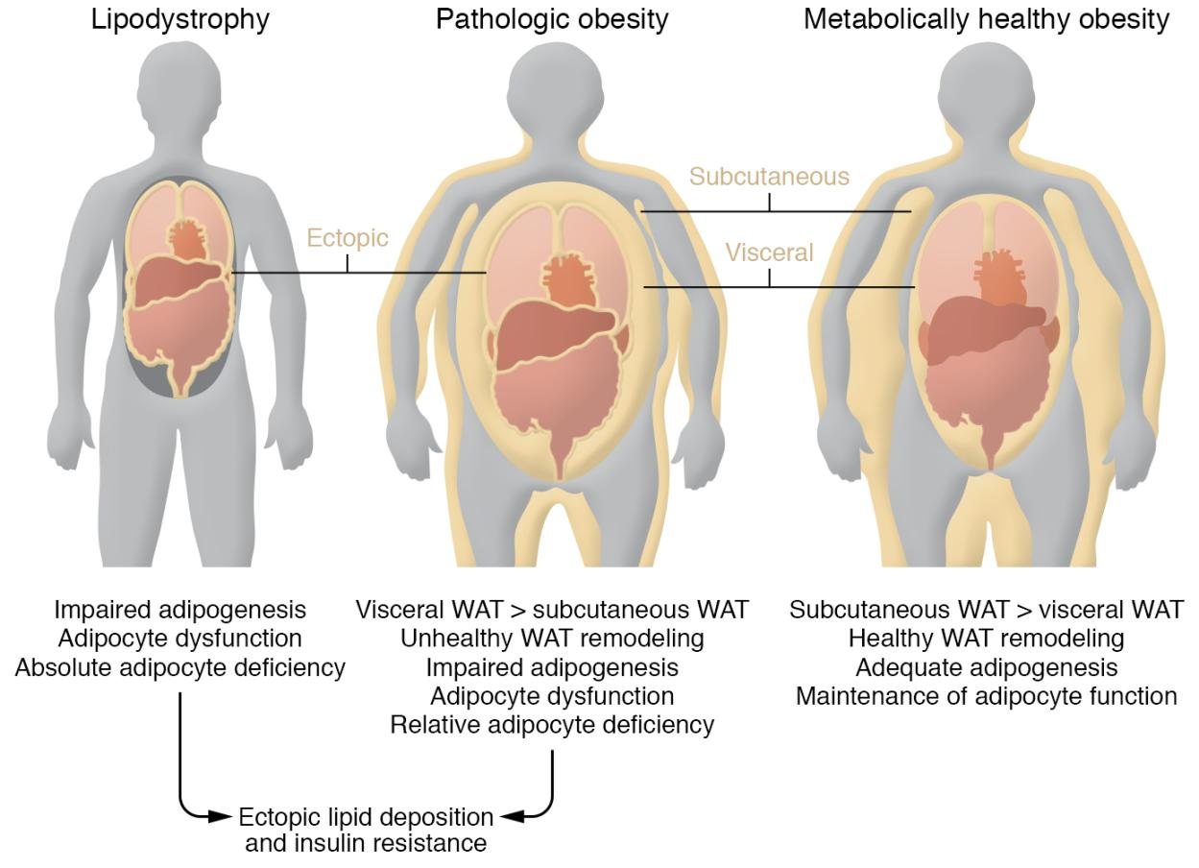
Notes:
https://www.jci.org/articles/view/129191

Slide 39
Produkce látek ve WAT
kvantitativně nejdůležitější – mastné kyseliny
další molekuly lipidů včetně prostanoidů, cholesterolu, retinolu a steroidních hormonů (pohlavní hormony a glukokortikoidy)
výskyt různých látek ve WAT od neaktivních až po aktivní formy
mohou mít významné autokrinní a parakrinní funkce
adipokiny
  sekretované adipocyty, ale i jinými buňkami např. infiltrovanými makrofágy

Slide 40
Adipokiny
  látky bílkovinné povahy různých chemických struktur (více jak 50 látek)
různé fyziologické role:
  imunitní systém (včetně klasických cytokinů jako jsou TNF-alfa, IL-1, IL-6, IL-8, IL-10, IL-4, IL-13 a MCP-1)
    podporuje vztah mezi chronickým zánětem a obezitou (zvýšení prozánětlivých adipokinů)
  regulace příjmu energie: leptin
  regulace krevního tlaku: angiotensinogen
  regulace metabolismu lipidů: retinol binding protein (RBP-4), cholesterol ester transfer protein (CETP)
  regulace metabolismu sacharidů (IR): adiponektin, resistin, visfatin, omentin, chemerin,…
  angiogeneze: vaskulárné endoteliální růstový faktor (VEGF)
  Regulace adipogeneze a plasticity tukové tkáně: BMP-4/-7 a Gremlin-1
mnohé jsou syntetizovány i v BAT (avšak obecně odlišný sekreční profil oproti WAT)
Notes:
https://www.ncbi.nlm.nih.gov/pubmed/23834768
https://link.springer.com/article/10.1007/s10620-008-0585-3
https://www.mdpi.com/1422-0067/21/10/3570
https://www.cell.com/trends/pharmacological-sciences/fulltext/S0165-6147(15)00090-5

Slide 41
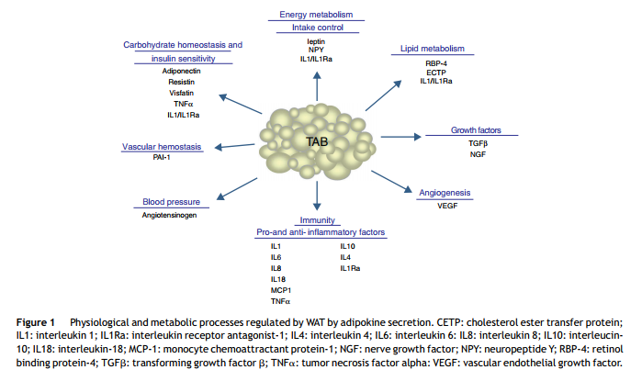
Notes:
Zdroj: https://ac.els-cdn.com/S2173509314000336/1-s2.0-S2173509314000336-main.pdf?_tid=d17cdc38-1877-11e8-bfd2-00000aacb361&acdnat=1519376533_d8c447220308bfe732647fbe3125d81c

Slide 42
Funkce WAT
= aktivní endokrinní orgán → znaky vychází z produkovaných působků:
vliv adipokinů na metabolismus, citlivost na inzulin, vaskulární homeostázu, angiogenezi, zánět a imunitní buňky
akumulace VWAT je doprovázena hypertrofií adipocytů a nadprodukcí prozánětlivých a proaterogenních molekul (resistin, visfatin, vaspin, TNF, ILE-6, atd.)
adipokiny tedy představují skupinu informačních biomarkerů pro diagnostiku metabolických poruch a předpovědi výsledků širokého spektra onemocnění
  intenzivní výzkum
  kromě diagnostického využití i značný farmakologický potenciál
Notes:
https://www.ncbi.nlm.nih.gov/pubmed/29461239

Slide 43
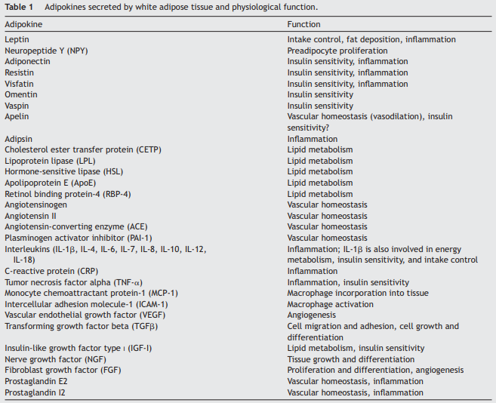

Slide 44
Leptin I.
První objevený adipokin (1994), jehož popsání nastartovalo výzkum adipokinů a významně posunulo chápání obezity a tukové tkáně (ob linie myšších modelů)
Produkt bílé tuková tkáně, který dobře koreluje s celkovou adipozitou
Fyziologická funkce pravvděpodobně protektivní proti nadměrnému příjmu energie v období nadbytku a souvisejícím metabolickým komplikacím
  Homeostatická regulace příjmu potravy – vyšší hladiny leptinu = pocit sytosti
  Senzitizace periferních tkání vůči inzulinu (glc do svalů), termogenní aktivita tukové tkáně
  Účast na regulaci imunitního systému (imunosuprese při hladovění?)
Dodání rekombinantního leptinu u obézních však bez efektu – dlouhodobé vyšší hladiny zřejmě souvisejí s leptinovou rezistencí (přesný mechanismus není jednoznačně popsán)
Aktuálně spíše významný marker adipozity a rizika metabolických komplikací
  Pravděpodobně přispívá k rozvoji hypertenze asociované s obezitou
  Hraje roli v aktivaci imunitní odpovědi: stimulace proliferace T-lymfocytů, IL-6 a dalších prozánětlivých látek
Notes:
https://www.degruyter.com/view/journals/hmbci/18/1/article-p37.xml

Slide 45
Leptin II.
U pacientů s DM II
pozitivní korelace s TAG, lipoproteinem (a) [Lp (a)], Apo-A1, glukózou, systolickým krevním tlakem a diastolickým krevním tlakem
Negativní korelace s hladinami HDL
IR nepřímo přispívá k hyperleptinemii: hyperinzuminémie – vede pravděpodobně ke zvýšení exprese obesogenního genu a vyšším hladinám leptinu
vztah inzulinu a leptinu – může odrážet velikost zásob v tukové tkáni
chronicky vyšší hladiny leptinu u obézních – snížená citlivost pankreatických β-buněčných receptorů – zvýšená sekrece inzulinu
hyperinzulinemie může zhoršit obezitu a dále zvyšovat hladinu leptinu – diabetogenní smyčka pozitivní zpětné vazby

Slide 46
Adiponektin I.
Syntetizován výhradně v adipocytech a jeho syntéza je narušena při dysfunkci adipocytů
Hladiny v plazmě stabilně negativně korelují s obezitou, akumulací viscerálního tuku, dyslipidemií atd. → nižší hladiny markerem MS
antiaterogenní, antiapoptoické, antidiabetické a protizánětlivé vlastnosti
Studie diskutují i hypoadiponektinemii v patogenezi DM2 a hypertenze
Vysoké hladiny adiponektinu byly spojeny se sníženým rizikem ICHS i IM
Protizánětlivé působení pomocí tří receptorů (AdipoR1, AdipoR2 a T-kadherin):
aktivace AdipoR1 a R2
  zvýšená oxidace MK v játrech a svalech
  zvýšenou produkci laktátu ve svalech
  snížená glukoneogeneze v játrech a zvýšená absorpce glukózy v buňkách
  inhibici zánětu a oxidačního stresu

Slide 47
Adiponektin II.
Aterogeneze
adiponektin inhibuje expresi adhezních molekul v endotelových buňkách a inhibuje proliferaci buněk hladkého svalstva → Inhibuje přeměnu monocytů na makrofágy a tvorbu pěnových buněk a sekreci TNF-α
zvyšuje sekreci endoteliálního NO
zvýšené hladiny adiponektinu souvisí se zlepšením diferenciace preadipocytů na adipocyty (u obézních jedinců je proces obvykle narušen)
zvýšení adiponektinu podporuje redukce tělesné hmotnosti, popřípadě thiazolidindiony podporují zvýšenou sekreci adiponektinu aktivací PPAR-y v adipocytech

Slide 48
Poměr leptin vs. adiponektin
protichůdné účinky na subklinický zánět
leptin – prozánětlivý vs. adiponektin – protizánětlivý
různé studie:
  poměr leptinu a adiponektinu interaguje navzájem při modulaci rizika DM2
  inverzní vztah mezi leptinem a adiponektinem u pacientů s DM2, obezitou a KVO
  souvislost rizika DM 2 s poměrem leptin/adiponektin → silnější než u samotného leptinu nebo adiponektinu
poměr L / A může být užitečným indexem pro IR v klinické praxi
indikátorem pro hodnocení účinnosti antidiabetické léčby

Slide 49
Funkce WAT dle lokalizace
WAT v prsou a hýždích je vysoce citlivá na estrogeny
WAT v horní části zad a okolí krku je citlivější na glukokortikoidy
VWAT (intraabdominální) se podílí na sekreci adipokinů souvisejících se zánětem a diabetem 2. typu
SWAT vykazuje menší sekreci prozánětlivých adipokinů
perivaskulární WAT
  popsán prozánětlivý sekreční profil podobný profilu VWAT
  perivaskulární (periarteriální) WAT může vzniknout jako fyziologický mechanismus pro regulaci distribuce krevního oběhu mezi orgány a uvnitř orgánů
  vyšší periarteriální WAT – škodlivý
  v podmínkách nadbytečné energie – zvýšení usazenin – zvýšená produkce prozánětlivých adipokinů → podpora vývoje aterosklerózy

Slide 50
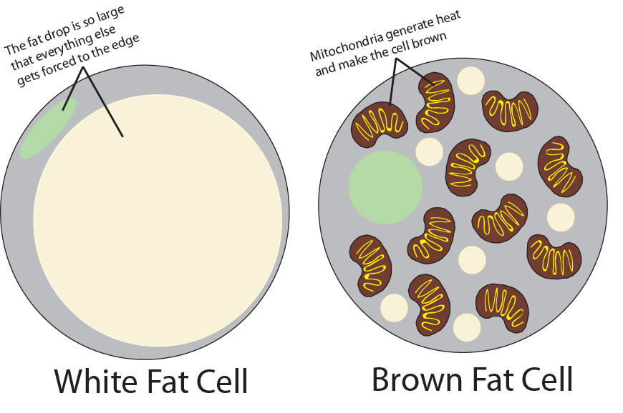
Hnědá tuková tkáň (BAT)
Výrazně vyšší inervace a vaskularizace oproti WAT
Hustá kapilární síť:
  zásobuje adipocyty substrátem a kyslíkem pro oxidaci
  efektivní distribuce tepla do zbytku těla
Funkční rozdíl dán přítomností hnědých adipocytů
  zvýšený výdej energie a produkce tepla
  → působením tzv. rozpojovacího proteinu-1 (UCP-1)
  schopnost přímo utilizovat glukózu a MK
  význam v dětském věku X funkce zachovaná a indukovatelná v dospělosti
  → BAT získává pozornost jako možnost terapeutického zásahu pro obezitu a metabolická onemocnění včetně DM II
Notes:
Zdroj obr.: http://www.drhenrywu.com/brown-adipose-tissue-obesity/

Slide 51
Dýchací řetězec
vnitřní membrána mitochondrií
využití redukovaných koenzymů (z CC a β-oxidace), přenosu elektronů a protonů přes specifické komplexy
produktem DŘ je energie ve formě ATP, teplo a voda
složky DŘ: NADH+H⁺ , FADH₂ , koenzym Q, FeS-protein, cytochromy, transmembránové komplexy (I-IV)
výsledek DŘ
  přenesení 10 H⁺ do intermembránového prostoru v případě použití NADH+H⁺
  přenesení 6 H⁺ v případě použití FADH₂
  aerobní fosforylace, kdy F₀F¹⁻ATPasa propouští protony do matrix mitochondrie za tvorby ATP → za každé 4 protony se vytvoří 1 ATP

Slide 52
Uncoupling protein UCP-1
= tzv. rozpojovací protein
patří do pětičlenné rodiny UCPs
  dosud identifikováno 5 homologů UCPs v lidské tukové tkáni
  ostatní členové UCP rodiny dosud ne zcela prozkoumány
UCP-1 – dobře charakterizovaná termogenní role v BAT
po aktivaci rozptyluje protonový gradient generovaný řetězcem pro přenos elektronů → snižuje potenciál mitochondriální membrány → vede k vysoké oxidaci substrátu a ke vzniku tepla (relativně malé množství)
Rozpojovací protein – rozpojuje za normálních okolností těsně spjaté procesy dýchacího řetězce a aerobní fosforylace
Notes:
https://biophysicallab.wordpress.com/projects-2/projects/
https://www.ncbi.nlm.nih.gov/pmc/articles/PMC4613812/
https://www.ncbi.nlm.nih.gov/pubmed/10653477

Slide 53
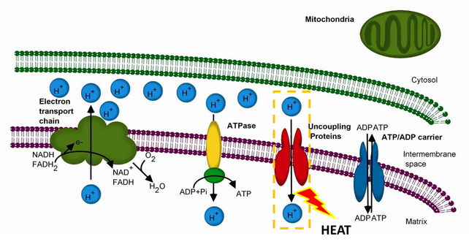
Dýchací řetězec - UCPs
Notes:
Zdroj: https://biophysicallab.wordpress.com/projects-2/projects/

Slide 54
Hnědé adipocyty
hnědé adipocyty exprimují fyziologicky vysoké množství UCP-1
bohatá inervace → regulace růstu BAT – sympatikus
β3-adrenoceptory (AR)
jsou specificky exprimovány hnědými adipocyty
  pozitivní korelace mezi hustotou hnědých adipocytů a hustotou adrenergních vláken
  po aktivaci adrenalinem řídí hnědou termogenní aktivaci adipocytů
  snižují obezitu u obézních krys
expozice chladu stimuluje expanzi BAT prostřednictvím aktivace proliferace a diferenciace hnědých adipózních prekurzorových buněk
ovlivnění chování bílých adipocytů → jak mají metabolicky fungovat
Notes:
https://www.ncbi.nlm.nih.gov/pmc/articles/PMC4613812/

Slide 55
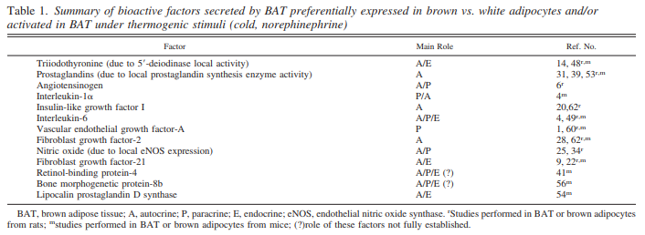
Odlišný sekreční profil BAT oproti WAT (avšak stále významná sekreční aktivita)
Minimální exprese typických WAT adipokinů (leptin)
Pravděpodobně vychází z prakticky opačné metabolické funkce
Notes:
http://www.physiology.org/doi/full/10.1152/ajpendo.00250.2013#

Slide 56
Béžové adipocyty I.
Nachází se ve WAT, ale morfologicky a funkčně mají blíže k BAT → lze také narazit na označení brite (brown in white)
Původ je stále kontroverzní:
  Indukovatelné prakticky ve všech depech WAT, ale s různou účinností
  Původ z přítomné prekurzorové populace odlišné od typických WAT?
  Transdiferenciace dospělých bílých adipocytů → stejné prekuruzorové buňky, ale odlišný fenotyp odpovídající spíše BAT?
  Prakticky veškerá WAT je za extrémních podmínek schopna přeměny (→ browning)
  De-novo adipogeneze X dormantní → aktivace?
Notes:
https://www.ncbi.nlm.nih.gov/pmc/articles/PMC4613812/
https://www.ncbi.nlm.nih.gov/pmc/articles/PMC5274505/
https://www.ncbi.nlm.nih.gov/pmc/articles/PMC3764508/
https://www.ncbi.nlm.nih.gov/pmc/articles/PMC5627770/
https://www.frontiersin.org/articles/10.3389/fcvm.2020.00022/

Slide 57
Béžové adipocyty II.
Některé béžové adipocyty: UCP1-negativní, jiné UCP1-pozitivní
Mitochondriální morfologie se pohybuje od typického bílého adipocytu až po typický hnědý adipocyt
Exprimují UCP-1 při odpovědi na chlad nebo jiné induktory (např. β-adrenergní agonisté nebo PPARy aktivátory)
Závislost na externích podnětech pro indukci UCP-1 je charakteristickým znakem béžového tuku
Notes:
https://www.ncbi.nlm.nih.gov/pmc/articles/PMC4613812/
https://www.ncbi.nlm.nih.gov/pmc/articles/PMC5274505/
https://www.ncbi.nlm.nih.gov/pmc/articles/PMC3764508/
https://www.ncbi.nlm.nih.gov/pmc/articles/PMC5627770/
https://www.frontiersin.org/articles/10.3389/fcvm.2020.00022/

Slide 58
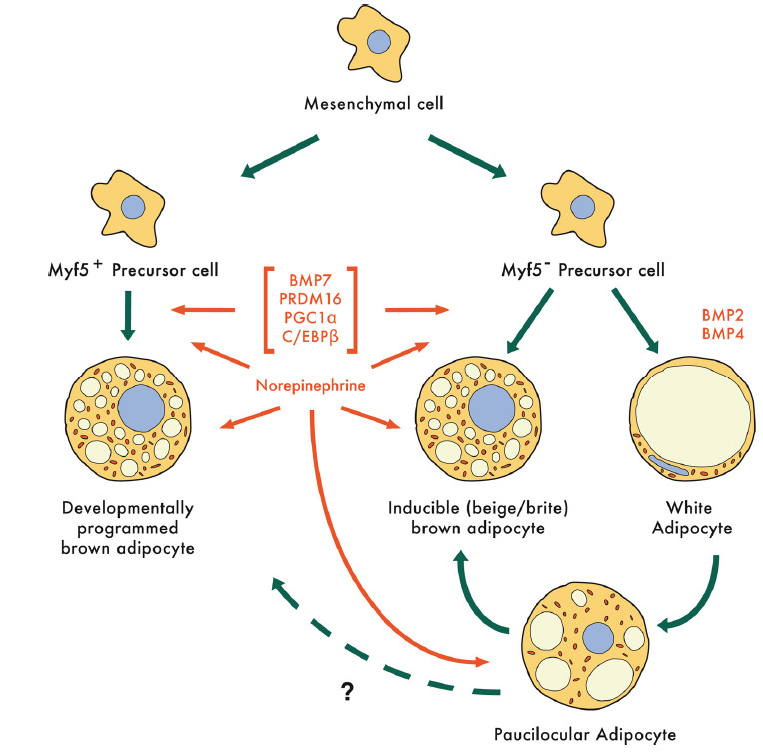
Notes:
Zdroj.: http://210.27.80.93/arn/Maps/Details?key=21

Slide 59
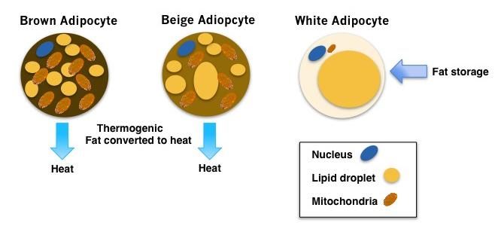
Notes:
Zdroj obr.: https://media.eurekalert.org/multimedia_prod/pub/web/109143_web.jpg

Slide 60
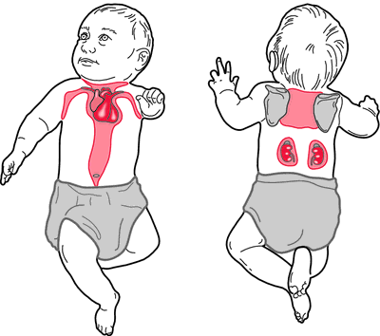
Distribuce BAT - kojenci
tenká vrstva interkapsulární BAT
perirenální BAT
podobné morfologické a molekulární rysy jako BAT hlodavců
  exprimuje geny, které jsou charakteristické pro klasické hnědé adipocyty
  po narození se množství BAT snižuje
Notes:
https://www.ncbi.nlm.nih.gov/pmc/articles/PMC4613812/

Slide 61
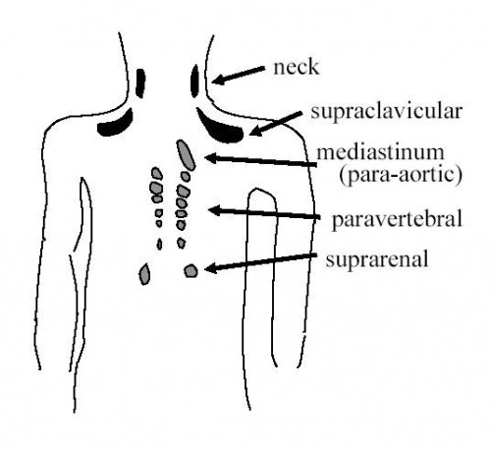
BAT v dospělosti I.
BAT obecně heterogenní a obsahuje více buněčných typů (hnědé X béžové adipocyty?)
studie používající PET-CT odhalily vysokou prevalenci metabolicky aktivních oblastí
  v supraklavikularní oblasti u dospělých lidských subjektů, kolem štítné žlázy
  cervikální, paracervikální, supraklavikulární a paravertebrální, perirenální atd.
biopsie z těchto oblastí jsou obohaceny o UCP-1-pozitivní buňky
Notes:
https://www.ncbi.nlm.nih.gov/pmc/articles/PMC4613812/

Slide 62
BAT v dospělosti II.
zjištěná aktivita BAT negativně koreluje s indexem tělesné hmotnosti (BMI) a / nebo tělesným tukem
množství BAT klesá s věkem
existují vyšší hodnoty detekovatelných BAT u mladých a štíhlých lidí
činnost BAT je u mladých lidí s nadváhou nebo obezitou snížena
místa s funkčními BAT častější u žen než mužů
aktivita BAT se zvyšuje po dlouhodobé expozici chladu
  (např. 10 dní, teplota prostředí 15 až 16 °C, 6 hodin denně
  hlavní výstupní parametry: aktivace BAT – PET-CT, energetický výdej nepřímou kalorimetrií před a po expozicí chladu → výrazné zvýšení BAT, výrazné zvýšení celkového E výdaje)
Notes:
https://www.ncbi.nlm.nih.gov/pmc/articles/PMC4613812/

Slide 63
Dlouhodobá expozici chladem
u myší:
umístění do chladného prostředí → akutně brání svou tělesnou teplotu „třesením“ (tzv. shivering thermogenesis) – svalové kontrakce → zvýšení produkce tepla
při dlouhodobé expozici chladu se třesení postupně sníží, ale energetické výdaje zůstávají zvýšené → tzv. nonshivering thermogenesis → lze připsat BAT; adaptivní termogeneze
u člověka:
1) dlouhodobá expozice chladu: 12 °C, 8h denně, 31 dní u zdravých mužů vedla k postupnému snižování chvění, zatímco produkce tepla zůstala zvýšená; ale neprozkoumána BAT
2) dlouhodobá expozice chladu: 15 až 16 °C, 6h denně, 10 dní; hlavní výstupní parametry: aktivace BAT – PET-CT, energetický výdej nepřímou kalorimetrií před a po expozicí chladu → výrazné zvýšení BAT, výrazné zvýšení celkového E výdaje)
Notes:
https://www.ncbi.nlm.nih.gov/pmc/articles/PMC3726172/
https://www.ncbi.nlm.nih.gov/pmc/articles/PMC4613812/

Slide 64
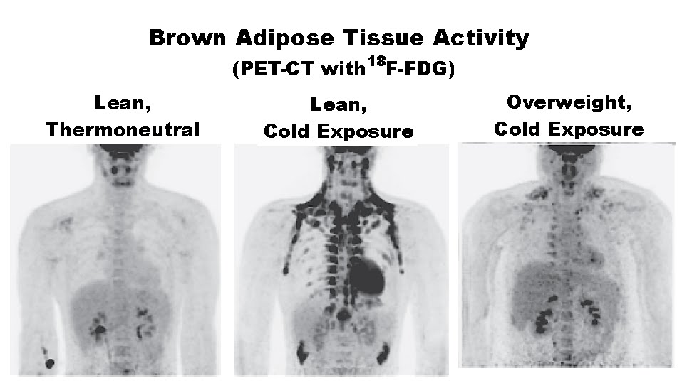
Vliv chladu na BAT
expozice chladem aktivuje BAT působením na sympatická nervová vlákna
sympatikus inervuje hnědé adipocyty na úrovni parenchymu
chronická studená expozice vede k větvení noradrenergních parenchymálních vláken → významně zvyšuje sympatickou inervaci BAT
M2 makrofágy vylučují katecholaminy, které zvyšují katabolismus a udržují termoregulační funkce během expozice za studena

Slide 65
Browning I.
nadbytečná WAT – nepříznivé účinky na metabolické zdraví
expozice teplem, stárnutí a obezita → „whitening“
stimulace vývoje béžových adipocytů ve WAT (tzv. „browning") má potenciál naklonit energetickou rovnováhu od skladování k výdeji
  strategie, která slibuje boj proti rostoucí epidemii obezity a metabolickému syndromu
  intenzivní výzkum
  řada perspektivních možností ovlivnění X zatím nízká úspěšnost
dle výzkumů na myších: aktivace BAT má příznivé účinky na:
  adipozitu, inzulinovou rezistenci a hyperlipidemii
Notes:
https://www.ncbi.nlm.nih.gov/pubmed/24146030
https://www.frontiersin.org/articles/10.3389/fcvm.2020.00022/

Slide 66
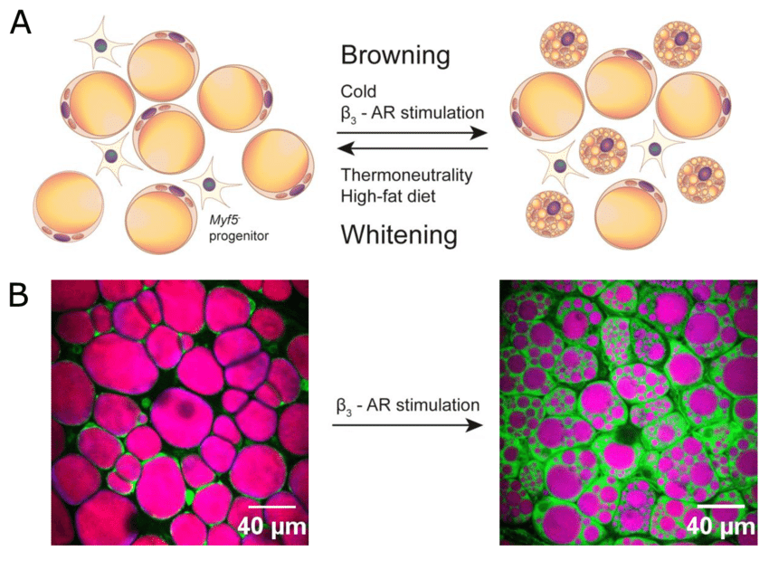
Notes:
Zdroj obr.: https://www.researchgate.net/figure/Browning-Whitening-of-WAT-A-The-number-of-beige-adipocytes-in-WAT-can-be-increased_fig6_324476714

Slide 67
Hlavní regulátory hnědnutí
chronická expozice chladu
fyzická aktivita zvyšuje hnědnutí WAT a výdej energie
agonista PPARγ (agonista peroxizomálně aktivovaného receptoru γ)
PGC-1α – koaktivátor PPARγ
PRDM16 (PR domain containing 16) – determinující faktor hnědnutí
irisin (hormonální stimul – myokin)
FGF21 (fibroblastový růstový faktor 21 ) - působí autokrinním a parakrinním způsobem → zvýšení hnědnutí WAT
β-adrenergní stimulace (farmakologická léčba)
Aktivní výzkum ve snaze najít další induktory hnědnutí – farmakoterapie obezity
Notes:
https://www.ncbi.nlm.nih.gov/pmc/articles/PMC3764508/
https://www.ncbi.nlm.nih.gov/pmc/articles/PMC2587487/
https://www.ncbi.nlm.nih.gov/pmc/articles/PMC4435780/
https://www.ncbi.nlm.nih.gov/pmc/articles/PMC5274505/

Slide 68
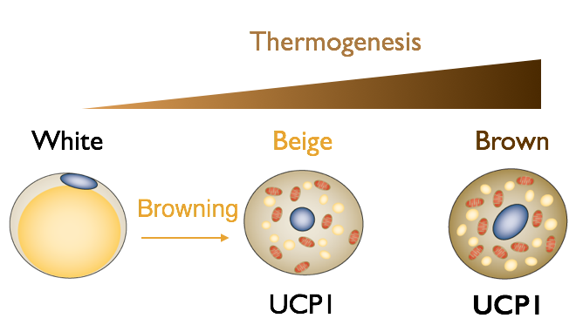
Browning II.
WAT → vystavení určitému podnětu → tendence převzít fenotyp BAT
Notes:
https://www.ncbi.nlm.nih.gov/pmc/articles/PMC3764508/
https://www.ncbi.nlm.nih.gov/pmc/articles/PMC2587487/
https://www.ncbi.nlm.nih.gov/pmc/articles/PMC4435780/
https://www.ncbi.nlm.nih.gov/pmc/articles/PMC5274505/

Slide 69
Browning III.
v bazálním stavu mají béžové adipocyty nízkou termogenetickou aktivitu a malé množství mitochondrií
po aktivaci mají mnoho biochemických a morfologických vlastností BAT:
  přítomnost multilokulárních lipidových kapiček a mnohočetných mitochondrií
při plné stimulaci vyjadřují podobné hladiny UCP-1 jako hnědé adipocyty
reverzibilní transdiferenciace
expozice teplem – změna opět na adipocyty fenotypicky podobné WAT
opětovné vystavení chladu zahrnovalo návrat k fenotypu BAT s UCP-1
opakovaná aktivace po předchozím vystavení chladu velice účinná (epigenetické změny?)
zachování fenotypu a metabolické aktivity i po ztrátě UCP-1 ?
Notes:
https://www.ncbi.nlm.nih.gov/pmc/articles/PMC3764508/
https://www.ncbi.nlm.nih.gov/pmc/articles/PMC2587487/
https://www.ncbi.nlm.nih.gov/pmc/articles/PMC4435780/
https://www.ncbi.nlm.nih.gov/pmc/articles/PMC5274505/
https://joe.bioscientifica.com/view/journals/joe/241/3/JOE-18-0598.xml

Slide 70
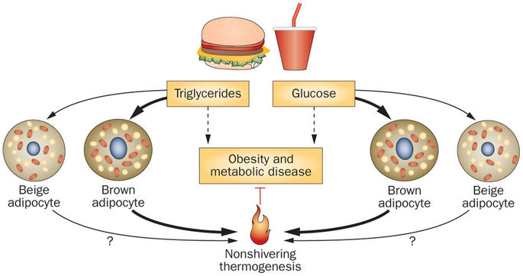
Zvýšení clearance a využití živin hnědými a béžovými adipocyty by mohlo snížit přebytek TAG a glukózy
Notes:
Zdroj obr.: https://www.nature.com/articles/nrendo.2013.204

Slide 71
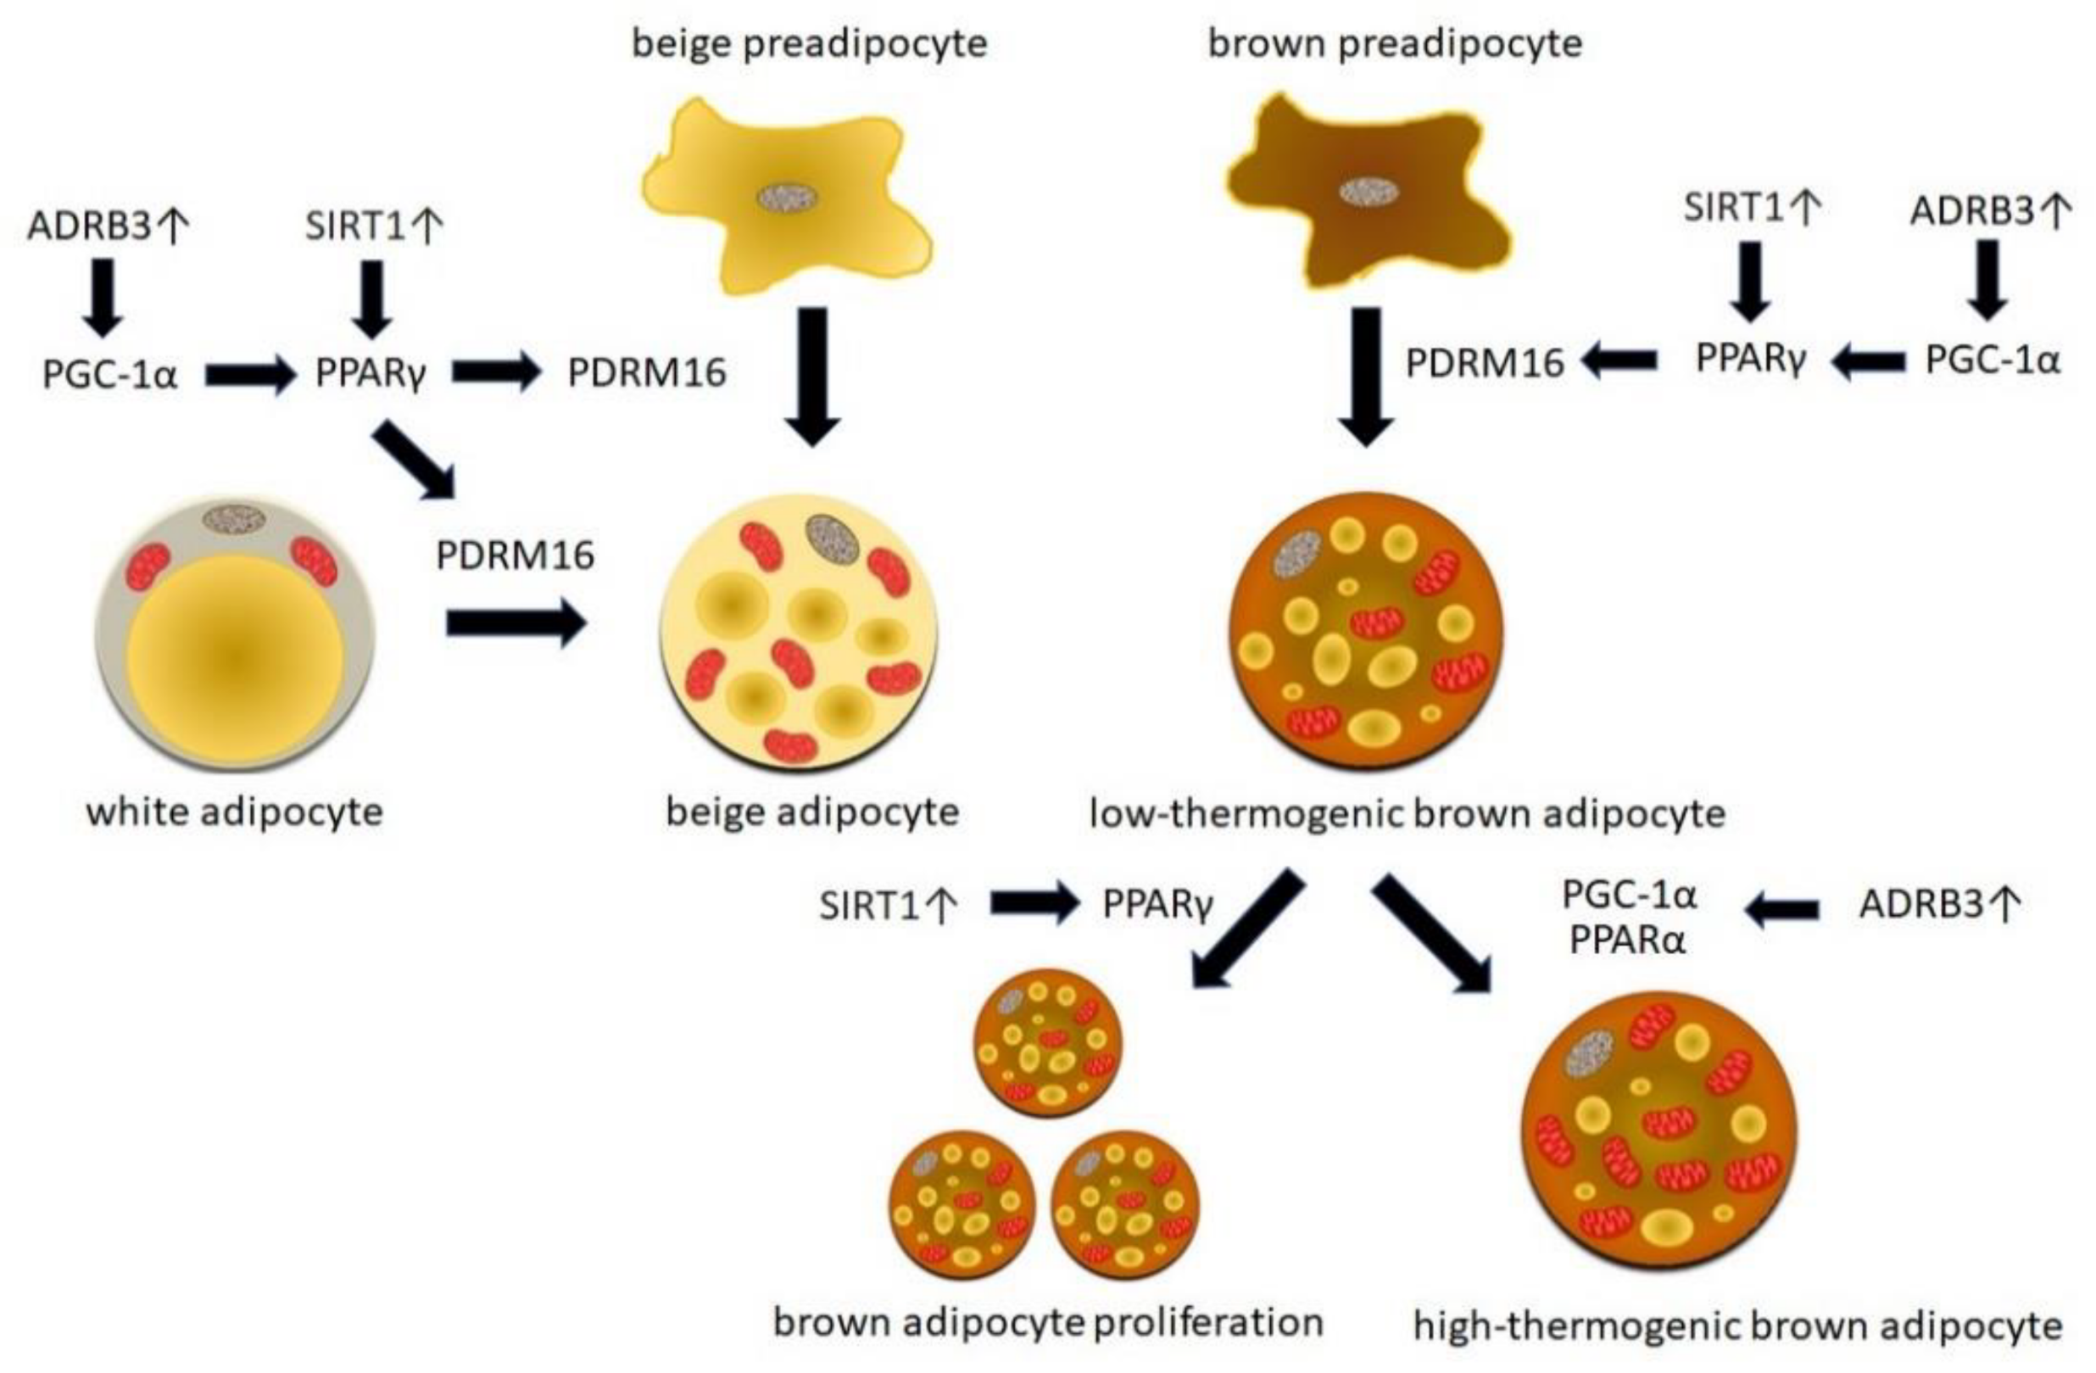
Notes:
https://www.mdpi.com/1422-0067/21/17/6241
ADRB3 = adrenergní receptory beta-3
SIRT1 = Sirtuin 1

Slide 72
Růžová tuková tkáň
alveolární epiteliální buňky mléčné žlázy
pravděpodobně vycházejí z transdiferenciace subkutánních bílých adipocytů
úkolem je produkovat a vylučovat mléko
identifikována v myších podkožních tukových depech během těhotenství a laktace
růžové adipocyty:
  vznikají výhradně v ženských podkožních depech během těhotenství a laktace - alveologeneze
  splňují definici adipocytu (schopnost uchovat velké množství lipidů)
  mléčná žláza je v těhotenství a laktaci zbarvená do růžova (i na makroskopické úrovni)
růžové adipocyty, kromě mléčných složek, vylučují leptin
  zřejmě hraje důležitou roli při prevenci obezity u mláďat
Notes:
http://www.eje-online.org/content/170/5/R159.long

Slide 73
Vývoj alveolů mléčné žlázy
během těhotenství alveoly postupně nahrazují tukovou tkáň
alveoly mléčné žlázy se vyvíjejí ve dvou fázích dvěma různými mechanismy:
první fáze těhotenství
  alveoly tvořeny epiteliálními buňkami, které by mohly pocházet z proliferace kmenových buněk
  postrádají cytoplazmatické kapénky lipidů
  subkutánní tuk se zmenšuje postupně
druhé stadium těhotenství
  alveoly složeny z epiteliálních buněk s tukem
  podkožní adipocyty postupně získají epiteliální vlastnosti, pravděpodobně pod hormonálními stimuly
  agregují s růžovými adipocyty a s myoepiteliálními buňkami za vzniku alveolů sekretujících mléko
Notes:
http://www.eje-online.org/content/170/5/R159.long

Slide 74
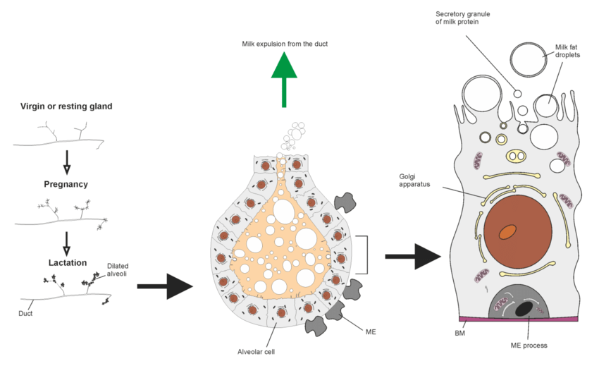
Notes:
https://www.researchgate.net/publication/287271156_Mammary_glands_aquaporins_and_milk_production
https://www.mdpi.com/2073-4409/8/7/662

Slide 75
Růžová tuková tkáň II.
výzkum karcinomu prsu:
reverzibilní transdiferenciace white-to-pink by mohla osvětlit biologii karcinomu prsu
dle studií ztráta exprese PPARγ buňkami sekrečních epiteliálních mléčných žláz vytváří vhodné prostředí pro vývoj karcinomu prsu
PPARγ je klíčovým faktorem pink-to-white diferenciaci in vitro
Notes:
http://www.eje-online.org/content/170/5/R159.long

Slide 76
Plasticita tukové tkáně I.
tuková tkáň = spousta metabolických, buněčných a endokrinních funkcí
více buněčných typů přispívá k adipogenezi ve vývoji a remodelaci tukové tkáně
  WAT, BAT, béžové adipocyty, růžové adipocyty
  různý původ (dosud neobjasněný)
lokalizace tukové tkáně jsou heterogenní a obsahují dynamickou směs buněčných typů a mají různé funkce
  WAT: adipokiny, které ovlivňují stravovací chování a metabolismus (leptin, adiponektin, resistin, adipsin), zánět, imunitu atd.
  BAT: hormony a růstové faktory (betatrofin a FGF21)
  růžové adipocyty: mléčná složka, leptin
schopnost hypertrofie a hyperplazie adipocytů
Notes:
https://www.sciencedirect.com/science/article/pii/S0925443913001658

Slide 77
Plasticita tukové tkáně II.
adipocyty se obměňují po celý život a jsou dynamicky regulovány z hlediska počtu, velikosti a metabolických vlastností
progenitory adipocytů
  aktivují se během homeostatického obratu a hyperplastické expanze
  podílejí se na browningu (fenotypový přechod mezi anabolickými a katabolickými stavy)
vlastní metabolická plasticita zralých buněk
  browning, přeměna white-to-pink
mobilita a metabolická plasticita tukové tkáně může být zaměřena na terapeutický přínos
Notes:
https://www.sciencedirect.com/science/article/pii/S0925443913001658

Slide 78
Čtení pro náročné
https://www.frontiersin.org/articles/10.3389/fcvm.2020.00022/full
https://www.nature.com/articles/s41580-018-0093-z
https://pubmed.ncbi.nlm.nih.gov/30067154/
https://www.mdpi.com/1422-0067/21/10/3570

Slide 79
Děkuji za pozornost

